Slide 1
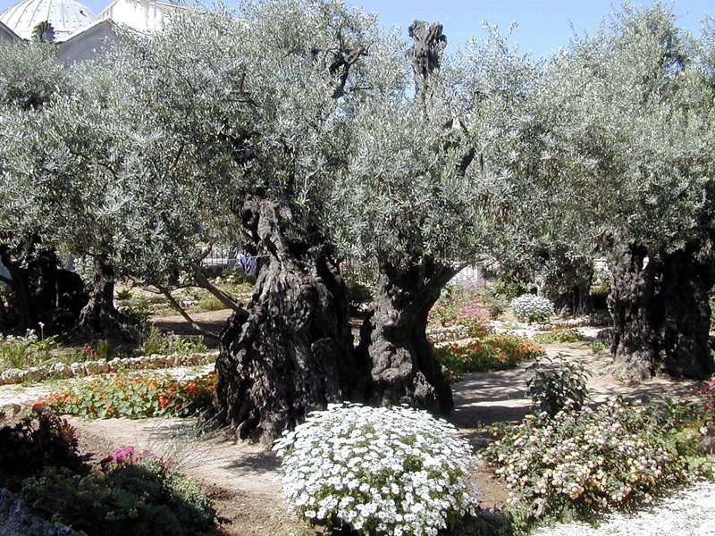
Elle croyait que c’était le Jardinier

Slide 2
C’était le jardinier.
Pas celui qu’elle pensait,
mais plutôt, celui du commencement…
le jardinier dont le souffle planait
sur la surface des eaux
du chaos et du vide,

Slide 3
et qui a fait émerger
de la boue primordiale
un jardin immense.

Slide 4
C’était le jardinier,
celui qui n’en pouvait tellement plus d’être séparé de nous,
qu’il est désormais Dieu-avec-nous,
dans la vie, dans la mort, dans la vie au-delà de la mort.

Slide 5
C’est terrible comment ça tue,
être réduit à une étiquette
qu’on accole à tort ou à raison.
« Elle, c’est une dévergondée… une maudite folle…
une malade mentale… »
« Lui, c’est un itinérant…
un ivrogne…
un révolutionnaire…
un agitateur public. »

Slide 6
Lui, il a dit seulement une parole
et la lumière fut
dans les ténèbres, le chaos et le vide de sa vie.

Slide 7
Ce jardinier sema abondamment partout,
parmi pierres et ronces, comme dans la bonne terre
car il savait que de grandes choses peuvent germer
là où l’on s’y attend le moins.

Slide 8
La plus petite graine qui s’enracine
peut devenir un arbre où nichent les oiseaux.

Slide 9
Ce jardinier savait greffer de nouvelles branches
de façon à ce que toutes sortes de moineaux soient accueillis.

Slide 10
Quand il le fallait, il déracinait -
les mauvaises herbes
qui étouffent la vie.
Ou il ôtait les pierres –
celles des murs qui nous divisent comme celles qu’on se jette.

Slide 11
On pensait pouvoir sceller son destin à lui derrière une pierre.

Slide 12
Le jardinier est mort.

Slide 13
On craignait l’expansion et la floraison de ce qu’il semait :
un monde où le loup et l’agneau habitent ensemble,
où les carnivores mangent de l’herbe,
et où l’on n’apprend plus la guerre,
ça tuerait l’économie et les privilèges des puissants.

Slide 14
Mieux vaut tuer un homme.

Slide 15
« Pour connaitre une vie nouvelle,
il faut perdre celle qu’on avait déjà.
À moins qu’un grain de blé
ne tombe en terre et ne meure… »
a-t-il dit.

Slide 16
Le jardinier a été mis en terre.

Slide 17
Mais il est plus que résilient.
Absolument pas tuable!
La moindre fissure…
il fait tout éclater!
La vie se fraye un chemin.

Slide 18
À nouveau,
il dit seulement une parole
et la lumière jaillit
dans les ténèbres, le chaos
et le vide de sa vie :
« Marie »

Slide 19
La croix
treillis d’une vie nouvelle.

Slide 20
C’est le jardiner,
celui qu’elle, Marie, n’espérait plus.
La mort ne pouvait pas le retenir… et elle non plus.
Rien ne sera plus pareil… et c’est tant mieux.

Slide 21
C’est le jardinier…
Il se répand comme la pluie
qui arrose une terre séchée…
la ramenant à la vie…
une vie tout autre.

Slide 22
« Ne me retiens pas.
Ne m’empêche pas d’atteindre les zones les plus arides de la terre.
Au contraire…
que tes paroles et tes gestes répandent la bonne nouvelle. »

Slide 23
C’était le jardinier.
C’est le jardinier, encore… et pour toujours.

Slide 24
De grâce, ne rentrons pas comme si de rien n’était.
Amen!

Slide 25
Texte : © Darla Sloan, pasteure, avril 2015
Musique : « Joy comes with the Dawn / La joie à l’aurore »
Voices United Accompaniment Collection
Volume : Easter/Pentecost

